Slide 1
国产化操作系统的配置与使用
网络空间安全学院

Slide 2
第二讲 Linux常用命令
安全使用计算机的方式
输入正确的命令以完成简单的任务
文件、目录、文件系统、进程等概念
使用相应命令对文件、目录、进程及软盘进行管理
遇到问题时如何找到帮助信息

Slide 3
使用命令
Linux系统提供的命令需要在shell环境下运行。为此，要从图形界面进入shell界面，即命令行界面。
shell本身是一个用C语言编写的程序,它是用户使用Linux的桥梁。在Linux下比较流行的shell有几百个，一般的linux都把bash作为默认的shell。

Slide 4
一个完整的指令的标准格式：Linux通用的格式
命令名 [选项] [参数1] [参数2]
cp –i file1.c file2.c
指令主体（空格） [选项]（空格） [操作对象]
一个指令可以包含多个选项
操作对象也可以是多个
例如：需要让张三同学帮忙去楼下小卖铺买一瓶农夫山泉水和清风餐巾纸，在这个指令中“买东西”是指令的主体，买的水和餐巾纸是操作的对象，农夫山泉、清风是操作的选项
https://www.linuxcool.com/ man

Slide 5
注意：
命令名必须是小写的英文字母，shell严格区别大小写
一般格式中由方括号括起来的部分是可选的
选项以“-”开始，多个选项可用“-”连起来
ls –a -l = ls -al
如果命令行中没有提供参数，则命令使用标准输入/输出(键盘/显示器)
命令在正常执行后返回一个0值，表示执行成功
ls -l每行显示：文件或目录权限，文件硬链接数目/目录中子目录的个数+2，所有者和组名，文件大小，创建/修改日期和时间，文件/目录名称

Slide 6
ls命令
功能：如果给出的参数是目录，该命令将列出其中所有子目录与文件的信息；如果给出的参数是文件，将列出有关该文件属性的一些信息。
格式：ls [选项] [目录或文件]
选项：
-a：显示指定目录下所有子目录和文件，包括以“.”开头的隐藏文件（如 .cshrc）
-C：分成多列显示各项。
-d：如果参数是目录，则只显示它的名字（不显示其内容）。
-F在列出的文件名后面加上不同的符号，以区分不同类型的文件。可以附加的符号有： / * @ | =
-i：输出的第一列显示文件的I节点号。
-l以长格式显示文件的详细信息。输出的信息依次是：
-rw-r--r-- 2 mengqc group 198 Jul 30 2001 csh1

Slide 7
输入命令
若一个命令太长，一行放不下，则要在每行行尾输入“\”字符，并按Enter键。这是shell会返回一个”>”作为提示符，表示该命令行尚未结束，允许继续输入有关的信息。
命令与选项和参数之间要用空格或制表符隔开。连续多个空格会被shell解释为单个空格。

Slide 8
简单命令
who：列出所有正在使用系统的用户、所用终端名和注册到系统的时间。
echo：将命令行中的参数显示到标准输出（即屏幕）上。
参数用‘’括起来，那么参数（字符串）按照原样输入；如果不括起来，那么各单词见以一个空格隔开。
date：在屏幕上显示或设置系统的日期和时间
cal：显示公元1～9999年中任意一年或者任意一个月的日历 。如果只有一个参数，则被解释为年份，如果有两个参数，则第一个参数表示月份，第二个参数表示年份。
clear：清除屏幕上的信息
passwd：修改用户密码
系统出于安全考虑，输入的所有口令都不再屏幕上显示。

Slide 9
文件和文件类型
为什么Linux强调文件？
原因：
日常运维工作中，有近一半以上的工作内容精力其实都是对文件的操作。
Linux 本身也是一个基于文件形式表示的操作系统。（Linux一切皆文件）。
在windows是文件的，在Linux下同样也是文件；
在windows不是文件的，在Linux下也是以文件的形式存储的；

Slide 10
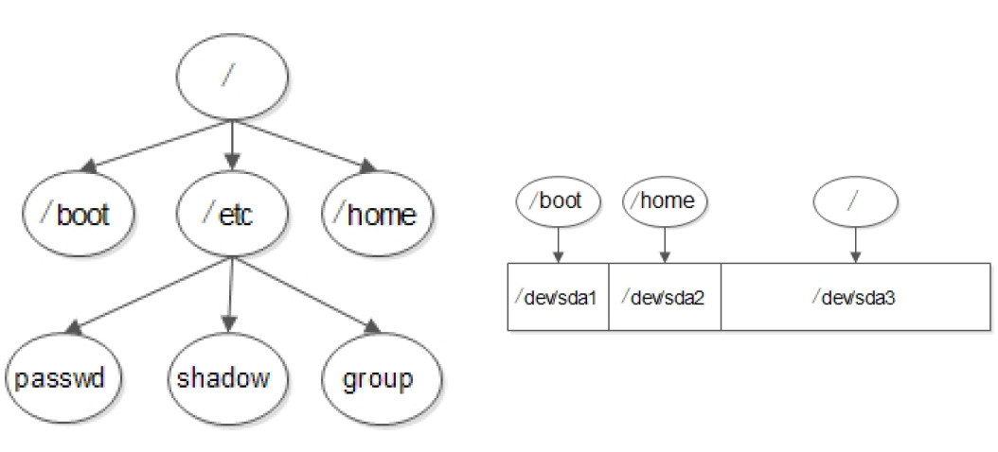
文件概念和类型
磁盘上的文件系统是层次结构的，由若干目录和其子目录组成，最上层的目录称为根目录（root）。用“/”表示。
文件系统 ：它是磁盘上有特定格式的一片区域，操作系统通过文件系统可以方便地查询和访问其中所包含的磁盘块

Slide 11
文件与目录的定义
文件：文件系统中存储数据的一个命名的对象
目录：其中包含许多文件项目的一类特殊文件，目录支持文件系统的层次结构
子目录：被包含在另一个目录中的目录
文件名：用来标志文件的字符串
路径名：由斜线（/）字符结合在一起的一个或多个文件名的集合。指定一个文件在分层树形结构中的位置。
当前工作目录：查看文件系统要使用一个参考点目录
文件名按照ASCII编码顺序显示。

Slide 12
文件的成分——索引节点和数据
索引节点（I节点）：是在文件系统结构中，包含相应文件信息（文件权限、文件主、文件大小等)的一个记录
数据：文件的实际内容
命名文件——使用文件名时应注意：
尽量简捷有效
不要用斜线（/）和空字符（ASCII字符\0）
习惯上允许使用下线符（_）和句点（.）来区别文件的类型 ，但是应避免使用以下有特殊含义的字符： ; | < > ˋ ″ ′ $ ！ % & * ? \ ( ) [ ]
同类文件应使用同样的后缀或扩展名
Linux系统区分文件名的大小写
以圆点（.）开头的文件名是隐含文件

Slide 13
文件类型
普通文件
目录文件
设备文件
符号链接文件
- 普通文件
d 目录
l 符号链接
s 套接字
b 块设备
c 字符设备
p 管道

Slide 14
普通文件
一般意义上的文件，它们作为数据存储在系统磁盘中，可以随机访问文件的内容。
面向字节的，文件的内容以字节为单位进行存储与访问。
我们用 ls -l来查看某个文件的属性，可以看到有类似 -rw-r--r-- ，值得注意的是第一个符号是 - ，这样的文件在Linux中就是普通文件。

Slide 15
目录文件
是一种特别文件，利用它可以构成文件系统的分层树形结构。
与普通文件的区别：核心对这些数据进行结构化处理，它是由成对的“I节点号/文件名”构成的列表。
“.”表示目录本身
“..”表示该目录的父目录
我们用 ls -l来查看某个文件的属性，drwxr-xr-x ，这样的文件就是目录，目录在Linux是一个比较特殊的文件。注意它的第一个字符是d。

Slide 16
设备文件：是一种特别文件。除了在其文件I节点中存放属性信息外，不包含任何数据。
系统利用它们来标记各个设备驱动器，与硬件通信
字符设备：终端、打印机、鼠标
块设备：硬盘、软盘、RAM盘
符号链接文件：也是一种特殊文件，提供对其他文件的参照。
存放的数据是文件系统中通向文件的路径。当使用符号链接文件时，核心自动访问所保存的这个路径。
查看文件属性时，会看到有类似 lrwxrwxrwx,注意第一个字符是l，这类文件是链接文件。

Slide 17
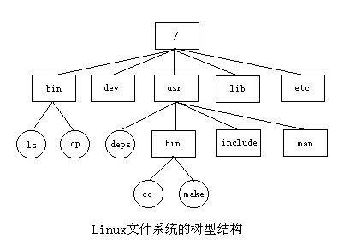
Linux的目录结构

Slide 18
bin：全称binary，含义是二进制。该目录中存储的都是一些二进制文件，文件都是可以被运行的。
dev：该目录中主要存放的是外接设备，例如盘、其他的光盘等。在其中的外接设备是不能直接被使用的，需要挂载（类似windows下的分配盘符）。
etc：该目录主要存储一些配置文件。
home：表示“家”，表示除了root用户以外其他用户的家目录，类似于windows下的User/用户目录。
proc：process，表示进程，该目录中存储的是Linux运行时候的进程。
root：该目录是root用户自己的家目录。
sbin：全称super binary，该目录也是存储一些可以被执行的二进制文件，但是必须得有super权限的用户才能执行。
tmp：表示“临时”的，当系统运行时候产生的临时文件会在这个目录存着。
usr：存放的是用户自己安装的软件。类似于windows下的program files。
var：存放的程序/系统的日志文件的目录。
mnt：当外接设备需要挂载的时候，就需要挂载到mnt目录下。

Slide 19
路径可以分为两种：相对路径、绝对路径。
绝对路径：绝对路径不需要参照物，直接从根“/”开始寻找对应路径
相对路径：相对首先得有一个参照物（一般就是当前的工作路径）；
相对路径的写法：在相对路径中通常会用到2个符号“./”【表示当前目录下】、“../”【上一级目录下】。
注意：cat ./abc等价于cat abc
pwd 查看当前工作目录的绝对路径

Slide 20
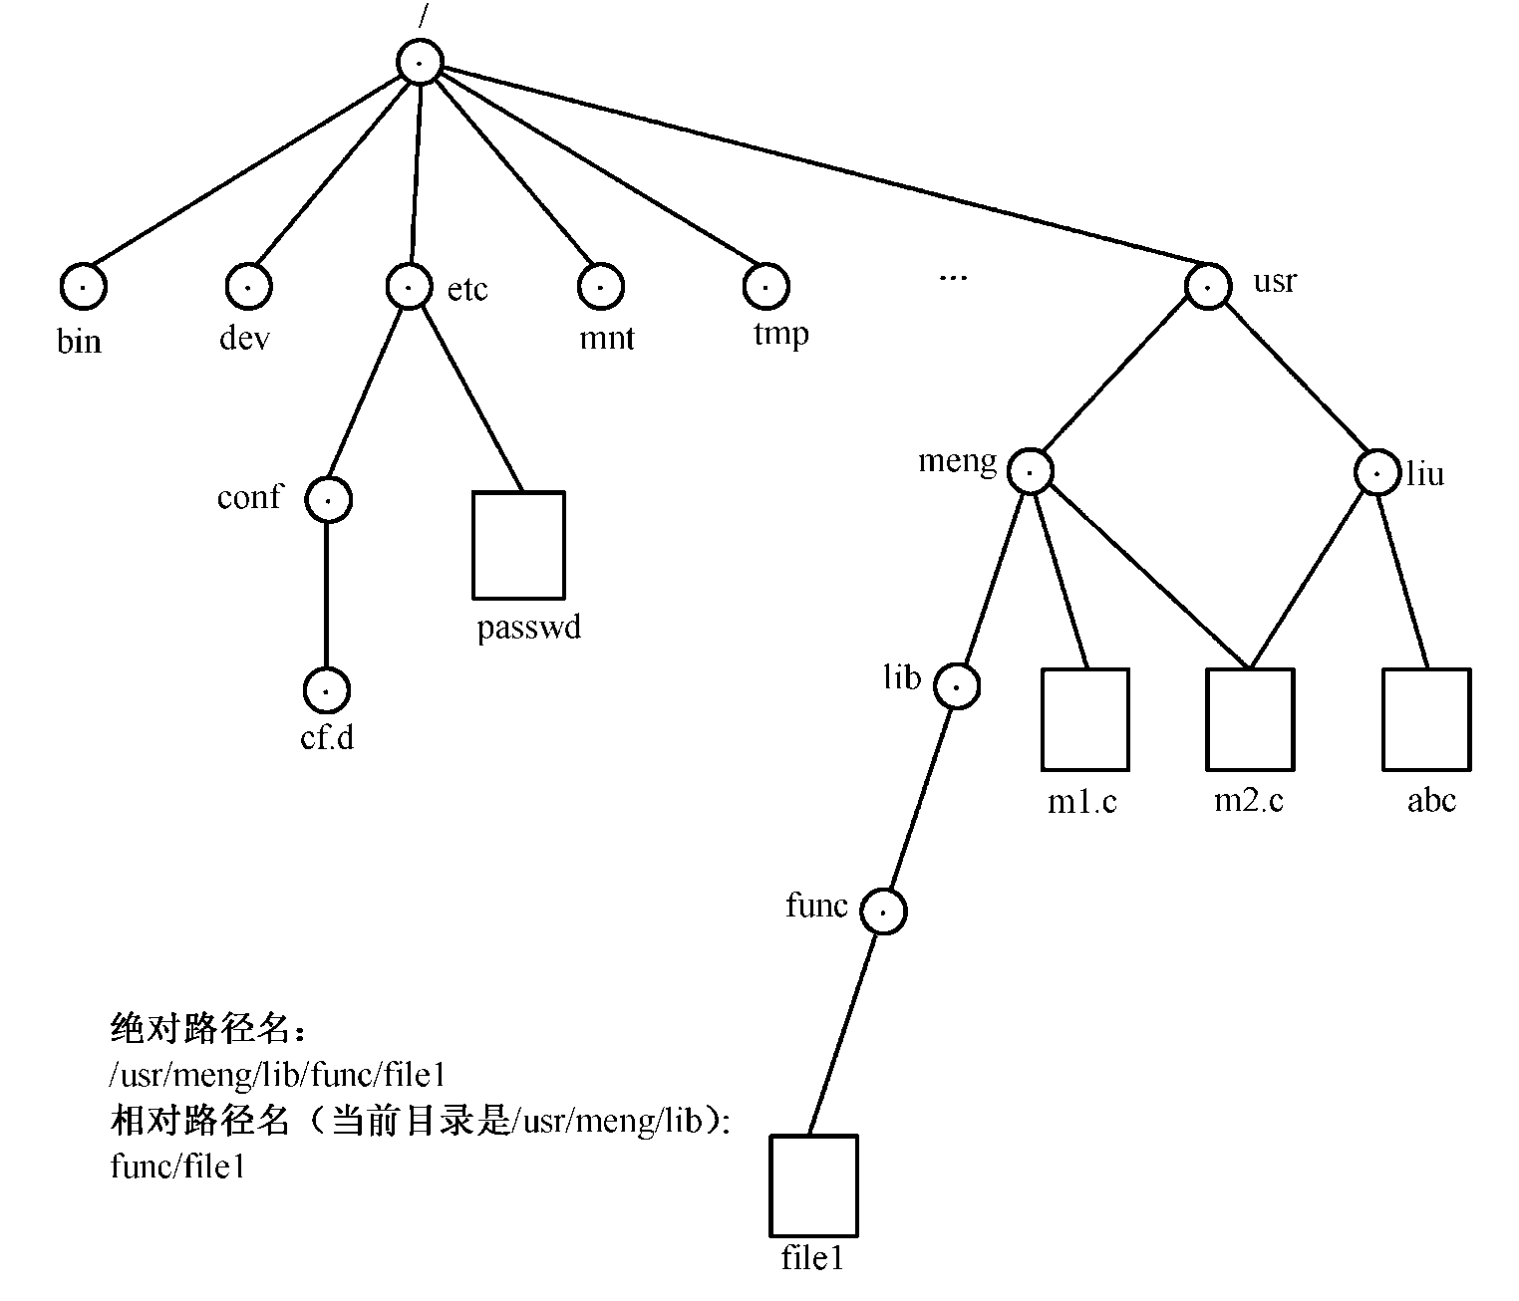
例如：当前目录为/usr/meng，则如何利用相对路径cat文件cf.d
答：cat ../../etc/conf/cf.d

Slide 21
复制、删除和移动文件的命令
cp指令
功能：复制文件/文件夹到指定的位置
语法： cp [选项] 被复制的文档路径 文档被复制到的路径
选项：
-a：递归地将源目录下的所有子目录及其文件都复制到目标目录中，并且保留文件链接和文件属性不变
-d：复制时保留文件链接。
-f：覆盖已经存在的目标文件，并且不给出提示。
-i 与-f选项不同，在覆盖目标文件之前先给出提示，要求用户予以确认。回答y，将覆盖目标文件。这是交互式复制。

Slide 22
5，-p：除复制源文件的内容外，还将其修改时间和存取权限也复制到新文件中。
6，-R，-r：递归复制目录，即将源目录下的所有文件及其各级子目录都复制到目标位置。
7，-l：不复制，而是创建指向源文件的链接文件，链接文件名由目标文件给出
cp –r /home/test /home

Slide 23
指令：rm （remove，移除、删除）
作用：移除/删除文档
语法：rm [选项] 需要移除的文档路径
选项：
-f：force，强制删除，不提示是否删除
-r：表示递归 可用于删除非空目录
-d：删除空目录

Slide 24
指令：mv（move，移动，剪切）
作用：移动文档到新的位置
语法：mv 需要移动的文档路径 需要保存的位置路径
选项：
-i：交互式操作。如果源文件与目标文件或目标目录中的文件同名，则询问用户是否覆盖目标文件。用户输入“y”，表示将覆盖目标文件；输入“n”，表示取消对源文件的移动。这样可以避免误将文件覆盖。
-f 与“-i”相反，它禁止交互式操作。在覆盖已有的目标文件时，不给任何提示。
mv file1.c file2.c (改名) mv /home/test .

Slide 25
wc指令
作用：统计文件内容信息（包含行数、单词数、字节数、文件名）
语法：#wc [选项] 需要统计的文件路径
-l：表示lines，行数
-w：表示words，单词数 依照空格来判断单词数量
-c：表示bytes，字节数

Slide 26
创建和删除目录
指令：mkdir （make directory）
功能： 创建目录
语法：
mkdir 路径 【路径，可以是文件夹名称也可以是包含名称的一个完整路径】
mkdir -p 路径（含义：当一次性创建多层不存在的目录的时候，添加-p参数，否则会报错）
mkdir 路径1 路径2 路径3 …. 【表示一次性创建多个目录】
mkdir –m（数字） 路径 对新建目录设置存取权限，存取权限用给定的八进制数字表示。

Slide 27
rmdir命令
功能：该命令从一个目录中删除一个或多个子目录
格式：rmdir [选项] dirname
选项：
-p：递归删除目录dirname，当子目录删除后其父目录为空时，也一同被删除。如果有非空的目录，则该目录保留下来
rmdir只能删除空目录

Slide 28
改变工作目录和显示目录内容的命令
cd命令
一般格式：cd [dirname]
说明：改变当前工作目录 ，它带有唯一的一个参数，即表示目标目录的路径名（相对路径名或绝对路径名）如：cd ../..
pwd命令：显示出当前工作目录的绝对路径

Slide 29
文件显示命令
输出重定向
一般命令的输出都会显示在终端中，有些时候需要将一些命令的执行结果想要保存到文件中进行后续的分析/统计，则这时候需要使用到的输出重定向技术
>：覆盖输出，会覆盖掉原先的文件内容
>>：追加输出，不会覆盖原始文件内容，会在原始内容末尾继续添加
语法：#正常执行的指令 > / >> 文件的路径
注意：文件可以不存在，不存在则新建

Slide 30
文件安全和权限
文件：当你创建一个文件的时候，系统保存了有关该文件的全部信息，包括：
文件的位置。
文件类型。
文件长度。
哪位用户拥有该文件，哪些用户可以访问该文件。
i节点。
文件的修改时间。
文件的权限位。
-rwxr-xr-x 1 root root 3756 Oct 14 04:44 dmesg
文件的属主
文件长度
该文件的权限位
该文件硬链接的数目
文件的更新时间。
r 读权限；w 写/更改权限，x 执行该脚本或程序的权限

Slide 31
文件类型：文件类型有七种，它可以从ls -l命令所列出的结果的第一位看出，这七种类型是：
d 目录。
l 符号链接(指向另一个文件)。
s 套接字文件。
b 块设备文件。
c 字符设备文件。
p 命名管道文件。
- 普通文件，或者更准确地说，不属于以上几种类型的文件。

Slide 32
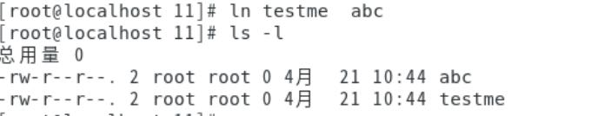
链接文件的命令
链接：Linux具有为一个文件起多个名字的功能。分为软链接（符号链接）和硬链接
硬链接：不能对目录文件创建硬链接、不能在不同的文件系统之间创建硬链接。

Slide 33
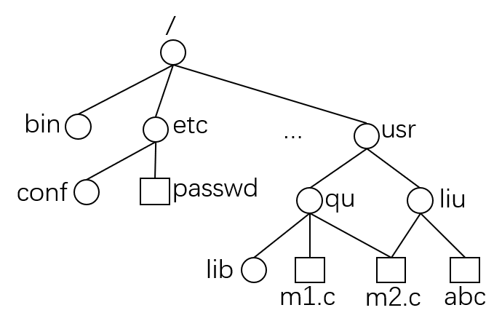

Slide 34
链接文件的命令
软链接：软链接也称为符号链接，是将一个路径名链接到一个文件（一种特别类型的文件）
与硬链接的不同：
符号链接确实是一个新文件，它有不同的I节点号；而硬链接并没有建立新文件。
符号链接没有硬链接的限制，可以对目录文件做符号链接，也可以在不同文件系统之间做符号链接。

Slide 35
符号链接保持了链接和源文件或目录之间的区别
删除源文件或目录，只删除数据，不会删除链接
在目录长列表中，符号链接以一种特殊的文件类型显示出来，其第一个字母是l
符号链接的大小是其链接文件的路径名的字节数
当用ls –l命令列出文件时，可以看到符号链接名后有一个箭头指向源文件或目录。

Slide 36
ln命令
功能：用来创建链接
格式：ln [选项] 源文件 [目标文件]
选项：
-s：建立符号链接，而不是硬链接。
注意：符号链接文件不是一个独立的文件，它的许多属性依赖于源文件，所以给符号链接文件设置存取权限是没有意义的。

Slide 37
改变文件或目录存取权限的命令
Linux系统中规定了4种不同类型的用户：
文件主（owner）；文件所有者
同组用户（group）；
可以访问系统的其他用户（others）；
超级用户（root），具有管理系统的特权。
更改文件的拥有者 chown 用户 文件名
chown命令可以更改某个文件或目录的所有权
如果改变了文件或目录的所有权，原文件主将不再拥有该文件或目录的权限。

Slide 38
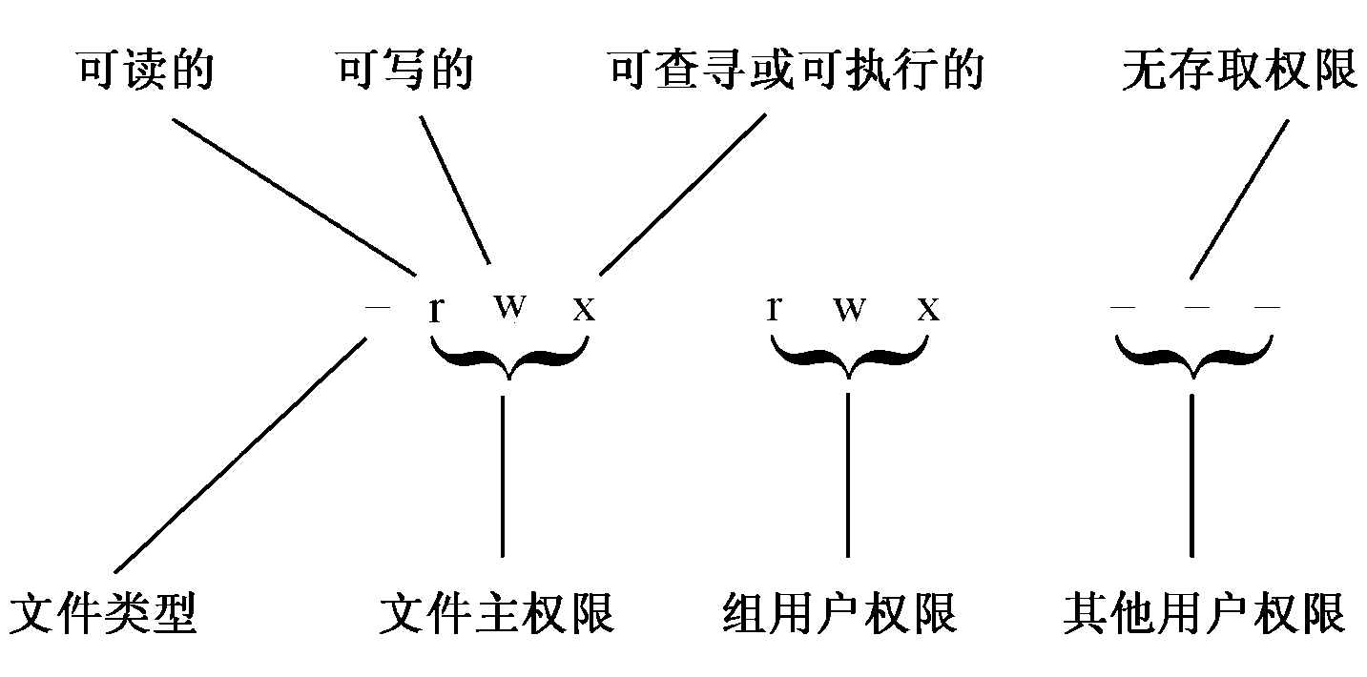
存取权限规定3种访问文件或目录的方式：
读（r）；
写（w）；
可执行或查找（x）

Slide 39
改变文件或目录存取权限的命令
chmod命令
功能：用于改变或设置文件或目录的存取权限，只有文件主和超级用户执行
语法：
以符号模式改变权限
格式： chmod key 文件名
说明： key 由以下各项组成：[who] [操作符号] [mode]
操作对象who可以是下述字母中的任一个或者它们的组合：u，g，o 和a。
操作符号可以是：+ - =
mode所表示的权限可用下述字母的任意组合：r w x X s t
范例：chmod g+w testfile

Slide 40
以绝对方式改变权限
一般格式： chmod mode 文件名
mode是以3位数字出现的，第一位表示文件主权限，第二位表示组用户权限，第三位表示其他用户权限
权限的数字表示：
r：4
w：2
x：1
rwxrw-r--：764
范例：chmod –R 777 testfile （-R 以递归的方式改变testfile目录下的所有文件权限）

Slide 41
umask命令
一般格式： umask mode
说明：用来设置限制新建文件权限的掩码。
可以指定那些权限将在新文件的默认权限中删除
操作符“=”在umask命令和chmod命令中的作用相反
chgrp命令
一般格式： chgrp [选项] 组名 文件名
说明：该命令用来改变指定文件所属的用户组
常用选项：
-R：递归式地改变指定目录及其下面的所有子目录和文件的用户组。
chown命令
一般格式： chown [选项] 用户或组 文件名
说明：改变某个文件或目录的所有者和所属的组
选项：
-R：递归式地改变指定目录及其所有子目录、文件的文件主。
-v：详细列出该命令所做的工作。

Slide 42
文件操作命令
cat命令
功能：打开一个文件；对文件进行合并
语法：
cat 文件名
cat 待合并的文件1 待合并的文件2 > 合并文件名

Slide 43
常用选项：
-b，--number-noblank 从1开始对所有非空输出行进行编号。
-n，--number 从1开始对所有输出行编号。
-s，--squeeze-blank 将多个相邻的空行合并成一个空行。
--help 打印该命令用法，并退出，其返回码表示成功

Slide 44
more命令
功能：分页显示文件的内容
语法：more [选项] 文件
说明：
按Space键：显示文本的下一屏内容
按Enter键：只显示文本的下一行内容
按“/”键：接着输入一个模式，可以在文本中寻找下一个匹配的地方
按H键或“？”键：显示帮助信息
按Q键：退出more命令

Slide 45
more命令的常用选项
-num（一个整数）：表示一屏显示多少行
-d：在每屏下显示友好信息提示
-c：不滚屏，在显示下一屏时先清屏
-s：将文件中，连续空白行，压缩成一行
+num：从行号num开始
less命令
功能：与more类似，但允许用户向前或向后浏览文件

Slide 46
head命令
作用：查看一个文件的前n行，如果不指定n，则默认显示前10行。
语法：head [选项] 文件路径
常用选项：
-num：显示前num行
-q：不显示给定文件的标题
-v：始终显示给定文件的标题

Slide 47
tail命令
作用：在屏幕上显示指定文件的末尾若干行
格式：tail [选项] 文件
常用选项：
-num：显示最后num行
-c：输出最后N个字节
-q：不输出包含给定文件的标题名
-v：始终输出包含给定文件名的标题
-f：当文件加长时，输出附加的数据

Slide 48
touch命令
作用：修改文件的时间标签；创建文件
语法：touch [选项] 文件
常用选项：
-a：仅修改指定文件的存取时间
-m：仅修改指定文件的修改时间
-c：不创建任何文件

Slide 49
匹配、排序以及显示指定内容的命令
grep命令
作用：在文本文件中查找指定的词或短语，并在标准输出设备上显示包含给定字符串模式的所有行。
语法：
grep [选项] 查找模式 文件1，文件2，…
grep [选项] [查找模式1|查找模式2] 文件1，文件2，…
常用选项
-F：将查找模式解释为单纯字符
-c：只显示文件中包含匹配字符串的行的总数
-f File：从文件File中获取模式，每行一个
-i：匹配不区分大小写
-R：以递归的方式查询目录下所有子目录的文件

Slide 50
sort命令
功能：对文件的各行进行排序
格式：sort [选项] 文件列表
常用选项：
-m：对已经拍好序的文件统一进行合并
-c：检查给定的文件是否已经排好序
-d：按字典顺序排序
-f：忽略大小写

Slide 51
uniq命令
一般格式： uniq [选项] 文件
功能：从排好序的文件中去除重复行。
选项：
-c：显示输出时，在每行的行首加上该行在文件中出现的次数。
-d：只显示重复行。
-f, --skip-fields=N：忽略比较前N个字段。
-s, --skip-chars=N：忽略比较前N个字符。
-u：只显示文件中不重复的行

Slide 52
查找和比较文件的命令
comm命令
一般格式：comm [-123] file1 file2
说明：comm命令对两个已经排好序的文件进行比较，最后生成3列输出。
选项：
-123 选项1，2和3分别表示不显示comm输出中的第一列、第二列和第三列。

Slide 53
diff命令
一般格式： diff [选项] file1 file2
功能：比较两个文本文件，并找出它们的不同。
该命令输出的一般形式如下:
n1 a n3，n4 （把文件1的n1行附加到文件2的n3～n4行后，则二者相同）
n1，n2 d n3 （删除文件1的n1～n2行及文件2的n3行，则二者相同）
n1，n2 c n3，n4 （把文件1的n1～n2行改为文件2的n3～n4行，则二者相同）
<开头的行属于文件1，以>开头的行属于文件2

Slide 54
选项：
-b 忽略空格造成的差别。
-c 输出格式是带上下文的三行格式。
-C n 输出格式是有上下文的n行格式。
-e 输出一个合法的ed脚本。
-i 忽略字母大小写的区别。
-r 当文件file1 和文件file2都是目录时，递归比较找到的各子目录。

Slide 55
find命令
功能：在指定的目录下查找相应的文件
格式：find [目录名] [条件表达式]
常用选项：
-name 查找文件名：find /etc -name init
-iname 不区分大小写
-size 文件大小：find / -size +204800 （100M）
-user 在根目录下查找所有者为**的文件

Slide 56
-exec command：对find找到的结果进行操作
例如：find /etc -name inittab -exec ls -l ‘{}’ \;
在/etc下查找inittab文件并显示其详细信息 -exec/-ok 命令 {} \; 对搜索结果执行操作
find /tmp \(-name a.out –o –name ‘*.o’ \) –atime +7 –exec rm ‘{}’ \;

Slide 57
联机帮助命令
man 命令
功能：格式化并显示某一命令的联机帮助手册页
语法： ： man [选项] 命令名
help 命令
功能：用来查看所有shell内置命令的帮助信息
语法：命令名 --help

Slide 58
有关进程管理的命令
ps命令
功能：主要是查看服务器的进程信息
语法：ps [选项]
选项：
-a：显示系统中与tty相关的（除会话组长之外）所有进程的信息。
-e：显示所有进程的信息。
-f：显示进程的所有信息。
-l：以长格式显示进程信息。
-r：只显示正在运行的进程。
-u：显示面向用户的格式（包括用户名、CPU及内存使用情况等信息）。
-x：显示所有终端上的进程信息。

Slide 59
列的含义：
UID：该进程执行的用户id；
PID：进程id；
PPID：该进程的父级进程id，如果一个程序的父级进程找不到，该程序的进程称之为僵尸进程（parent process ID）；
C：Cpu的占用率，其形式是百分数；
STIME：进行的启动时间；
TTY：终端设备，发起该进程的设备识别符号，如果显示“?”则表示该进程并不是由终端设备发起；
TIME：进程的执行时间；
CMD：该进程的名称或者对应的路径

Slide 60
Kill命令
功能：通过向进程发送指定的信号来结束相应进程的运行
一般格式：kill [-s 信号|-p ] [-a] 进程号…
kill -l [信号]
说明：通过向进程发送指定的信号来结束相应进程的运行
选项：
-s 指定需要发送的信号，既可以是信号名（如kill），也 可以是对应信号的号码（如9）。
-l 显示信号名称列表，这也可以在/usr/include/linux/signal.h文件中找到。
sleep命令
一般格式：sleep 时间值
说明：“时间值”参数以秒为单位，即让进程暂停由时间值所指定的秒数。

Slide 61
有关进程管理的命令
Kill命令
一般格式：kill [-s 信号|-p ] [-a] 进程号…
kill -l [信号]
说明：通过向进程发送指定的信号来结束相应进程的运行
选项：
-s 指定需要发送的信号，既可以是信号名（如kill），也 可以是对应信号的号码（如9）。
-l 显示信号名称列表，这也可以在/usr/include/linux/signal.h文件中找到。
sleep命令
一般格式：sleep 时间值
说明：“时间值”参数以秒为单位，即让进程暂停由时间值所指定的秒数。

Slide 62
文件压缩和解压缩命令
gzip命令
功能：对文件进行压缩和解压缩
语法：gzip [选项] [name]（注意：name表示压缩（解压缩）文件名；只压缩普通文件，忽略符号链接文件）
选项
-d ：解压缩
-c：将输出写到标准输出上，保留原有文件
-t：检查压缩文件的完整性

Slide 63
unzip命令
功能：对zip格式的压缩文件进行解压缩
格式： unzip [选项] 文件名
注意：在windows下利用winzip压缩的文件，在Linux下可利用unzip命令解压缩

Slide 64
本章小结
本章主要讲述了如何使用简单的Linux命令以完成简单任务；文件、目录、文件系统、进程等基本概念；使用相应命令对文件、目录、进程等进行管理；如何使用帮助信息。要求大家掌握常用的命令及常用选项。
https://www.bilibili.com/video/BV1ah411R7W6?from=search&seid=11081072328945702573
https://www.bilibili.com/video/BV114411J7Z8?from=search&seid=807601682550321471

